Slide 1
Algoritmos Genéticos
Capítulo 6
Prof. Ricardo Linden

Slide 2
Separando os Operadores
Até agora usamos somente um operador genético, o operador de crossover mais mutação de bit;
A partir de agora dividiremo-lo em dois operadores separados (um para crossover e outro para mutação);
Separamos com o intuito de obter maior controle sobre a operação de cada um deles;

Slide 3
Separando os Operadores
Separando:
  Podemos aumentar ou diminuir a incidência de cada um dos operadores sobre nossa população;
  Cada operador receberá uma avaliação;
  Para decidir qual será aplicado a cada instante rodaremos uma roleta viciada;
  A seleção de indivíduos é feita depois da seleção do operador genético a ser aplicado, visto que o operador de mutação requer somente um indivíduo enquanto que o de crossover requer dois;
  Normalmente o operador de crossover recebe uma probabilidade bem maior que o operador de mutação;
  Normalmente a probabilidade associada ao operador de mutação é igual a 100%-pc, onde pc é a probabilidade do operador de crossover

Slide 4
Outros Operadores
Existem vários outros tipos de operadores diferentes;
Entre os de crossover, podemos incluir:
  Crossover de 2 pontos;
  Crossover Uniforme;
  Crossover de Maioria.
Vamos discutir cada um deles.
Eles são necessários, pois:
  Existem dezenas de esquemas que o crossover de 1 só ponto não consegue preservar, como por exemplo 1******1.
  Se não mudarmos o nosso operador de crossover, nosso GA ficará limitado na sua capacidade de processar esquemas

Slide 5
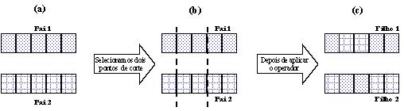
Crossover de Dois Pontos
Funcionamento:
  Sortearmos dois pontos de corte;
  O primeiro filho será então formado pela parte do primeiro pai fora dos pontos de corte e pela parte do segundo pai entre os pontos de corte;
  O segundo filho será formado pelas partes restantes.
Graficamente:

Slide 6
Crossover de Dois Pontos
Exemplo:
  Suponha que temos dois pais de tamanho 10, dados respectivamente pelas strings 0101010101 e 1111000011;
  Sorteamos os pontos de corte 4 e 8;
  Primeiro filho será dado, então, por:
    a parte do primeiro pai até o ponto de corte 4 (0101);
    a parte do segundo pai entre o ponto de corte 4 e o ponto de corte 8 (0000);
    a parte do primeiro pai localizada após o ponto de corte 8 (01);
    No final, o valor deste filho será 0101000001.

Slide 7
Crossover Uniforme
O número de esquemas que podem ser efetivamente transferidos aos descendentes usando-se o crossover de dois pontos aumenta de forma considerável;
Ele é ainda maior se usarmos o operador de crossover uniforme.

Slide 8
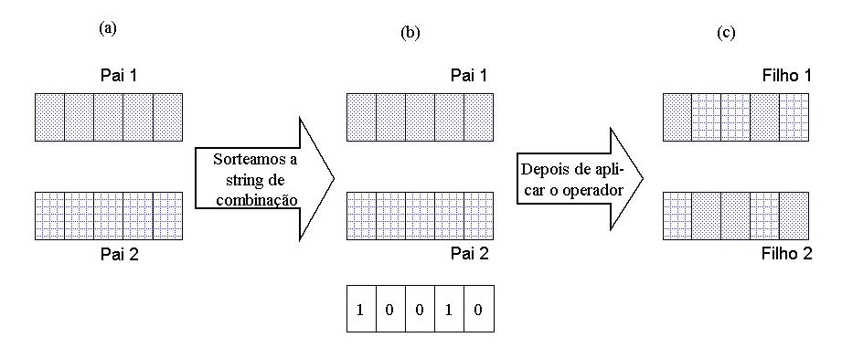
Crossover Uniforme
Para cada gene é sorteado um número zero ou um.
Se sorteamos um, primeiro filho recebe gene da posição corrente do primeiro pai e o outro, o do segundo pai.
Se o valor sorteado for zero, as atribuições serão invertidas.
Graficamente:

Slide 9
Crossover Uniforme
Este operador tende a conservar esquemas longos com a mesma probabilidade que preserva esquemas de menor comprimento, desde que ambos tenham a mesma ordem.
Devido ao fato de fazer um sorteio para cada posição, este crossover tem uma grande possibilidade de estragar todo e qualquer esquema, mas em média o seu desempenho é superior à dos seus antecessores.

Slide 10
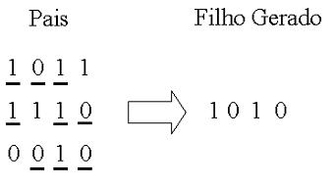
Crossover Baseado em Maioria
Não muito usado pois tende a fazer com que a convergência genética ocorra rapidamente.
Operação básica:
  sortear n pais
  cada bit do filho seja igual ao valor da maioria dos pais selecionados.
Graficamente:

Slide 11
Crossover com mais de dois pais
Não existe nenhum tipo de restrição formal que obrigue que o número de pais participando de uma operação de crossover seja igual a dois;
Podemos usar quantos pais quisermos, bastando adaptar o operador utilizado;
Por exemplo, se quisermos usar o crossover uniforme, selecionar 0,1 ou 2, para fazer a seleção do pai;
Precisamos também de um segundo sorteio para determinar o pai que mandará o indivíduo para o segundo filho.
Pode-se extrapolar para o caso em que temos n pais, quando teremos exatamente n-1 sorteios (o último filho é gerado com os “restos” não utilizados na composição de todos os seus irmãos)

Slide 12
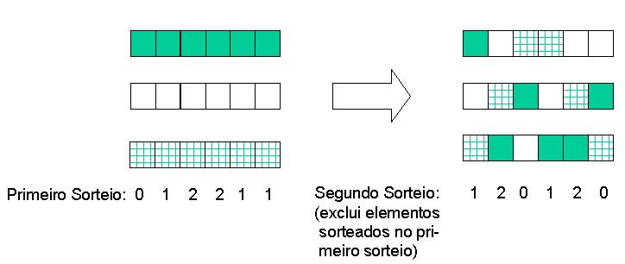
Crossover com mais de dois pais
Graficamente:

Slide 13
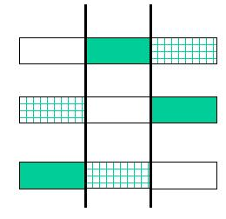
Crossover com mais de dois pais
Com n pais, vetamos crossovers de k pontos, onde k<n-1.
Crossover de k pontos possui k+1 blocos para combinar;
Se temos mais pais do que k+1, alguns não participarão da composição dos filhos;
Exemplo de uma operação possível para o crossover de 2 pontos usando três pais

Slide 14
Operadores com Percentagens Variáveis
Quando falávamos em dois operadores selecionados de forma separada, atribuíamos a cada um deles uma percentagem fixa e rodávamos uma roleta viciada de forma a escolher qual dos operadores seria aplicado sobre o indivíduo selecionado;
Não há uma probabilidade que seja adequada para os dois operadores durante toda a execução do algoritmo;
No início do GA, nós queremos executar muita reprodução e pouca mutação;
Depois de um grande número de gerações, ocorre a convergência genética, tornando extremamente interessante que o operador de mutação seja escolhido mais freqüentemente.

Slide 15
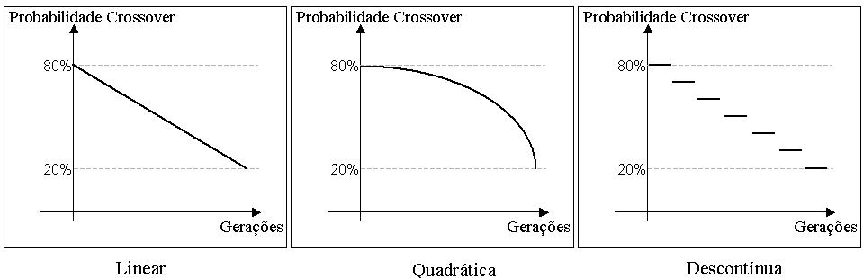
Operadores com Percentagens Variáveis
Precisaríamos que a probabilidade do operador de crossover fosse caindo com o decorrer do algoritmo e que a probabilidade do operador aumentasse;
Podemos interpolar as probabilidades dos dois operadores;
Há várias técnicas de interpolação candidatas:

Slide 16
Operador de Mutação Dirigida
Pesquisadores resolvem o problema da convergência genética tornando a mutação mais provável que o crossover;
Assim, há a tendência de que novamente venha a surgir uma variedade genética dentro da população de soluções.
Todas as partes de cada uma das soluções têm igual probabilidade de serem modificadas, sem distinção.
O problema pode estar concentrado no esquema dominante entre as melhores soluções;
Se este esquema não for modificado de forma agressiva, pode ser que não cheguemos a lugar algum.

Slide 17
Operador de Mutação Dirigida
Solução possível:
  Criar um novo operador de mutação, que procurasse se concentrar neste esquema dominante;
  Objetivo: criar variedade genética nos genes que nos interessam.
  O operador só começa a agir depois de um grande número de gerações.
  Quando ativado:
    ele busca as n melhores soluções dentro da população padrão;
    verifica qual é a bagagem cromossomial que elas têm em comum (usando operador XNOR);
    pode-se considerar como comum cromossomos que estejam presentes apenas em uma maioria dos cromossomos.

Slide 18
Comentários sobre Operador de Mutação
Operador de mutação é fundamental para um GA, pois garante a continuidade da existência de diversidade genética na população;
  É uma heurística exploratória;
  Se for sua probabilidade for baixa demais, população perderá diversidade rapidamente;
  Se for alta demais, GA se comportará como uma random walk.
  Solução razoável: utilizar uma taxa de mutação que varie com o desenrolar da evolução do algoritmo;
  Com o steady state, pode-se aumentar taxa de mutação.

Slide 19
Comentários sobre Operador de Crossover
Operador de crossover é o mais importante dos GAs;
Somado ao módulo de seleção proporcional à avaliação de um indivíduo, é o responsável pelo fato de um algoritmo genético não poder ser comparado a uma busca aleatória;
Historicamente, o operador de crossover tem recebido uma percentagem de escolha muito alta;
Escolha do tipo de operador utilizado (representação binária):
  Crossover uniforme é o mais poderoso
  Pode criar o mesmo tipo de soluções que os crossovers de um e de vários pontos, além de novas combinações que estes tipos não são capazes de criar.
  Ele também é o mais destrutivo, sendo o crossover que mais separa elementos de um esquema interessante, especialmente se estes elementos fundamentais são adjacentes.

Slide 20
Comentários sobre Operador de Crossover
Idéia interessante para minimizar poder destrutivo:
  modificar a probabilidade de selecionar um gene de cada um dos pais
  aumentando a probabilidade de selecionar o gene i do pai k se o gene i-1 foi selecionado deste pai.
  Esta solução diminui a probabilidade de romper esquemas que contenham elementos adjacentes, sem evitar que o crossover uniforme gere soluções livremente.
Crossover de um ponto, possui uma característica denominada de preconceito positional (positional bias):
  assume que esquemas curtos e de baixa ordem são os blocos funcionais básicos dos cromossomos;
  uso deste operador permite a sobrevivência de genes “caroneiros” (hitchhikers).

Slide 21
Comentários sobre Operador de Crossover
Existem vários trabalhos que evitam ter que escolher entre os operadores de crossover;
Acrescenta-se uma roleta adicional ao processo de reprodução;
Roleta serve para determinar qual operador de crossover será usado para aquele par de pais.
Esta estratégia tenta combinar as características exploratórias mais agressivas do operador de crossover uniforme com o conservadorismo do crossover de um ponto.
Introduz-se mais um parâmetro que deve ser controlado pelo desenvolvedor de GA, que é o conjunto de probabilidades de cada um dos tipos de crossover.

